Slide 1


TRƯỜNG TIỂU HỌC PHÚC LỢI
TUẦN 2
Tiếng Việt
Bài 3:
Nghe – viết: Cánh rừng trong nắng

Slide 2

Chính tả
Cánh rừng trong nắng
https://www.freeppt7.com

Slide 3



Yêu cầu cần đạt
Nghe – viết đúng chính tả một đoạn trong bài Cánh rừng trong nắng
Trình bày đúng đoạn văn, biết viết hoa các chữ cái đầu câu.
Làm đúng các bài tập chính tả phân biệt g/gh

Slide 4

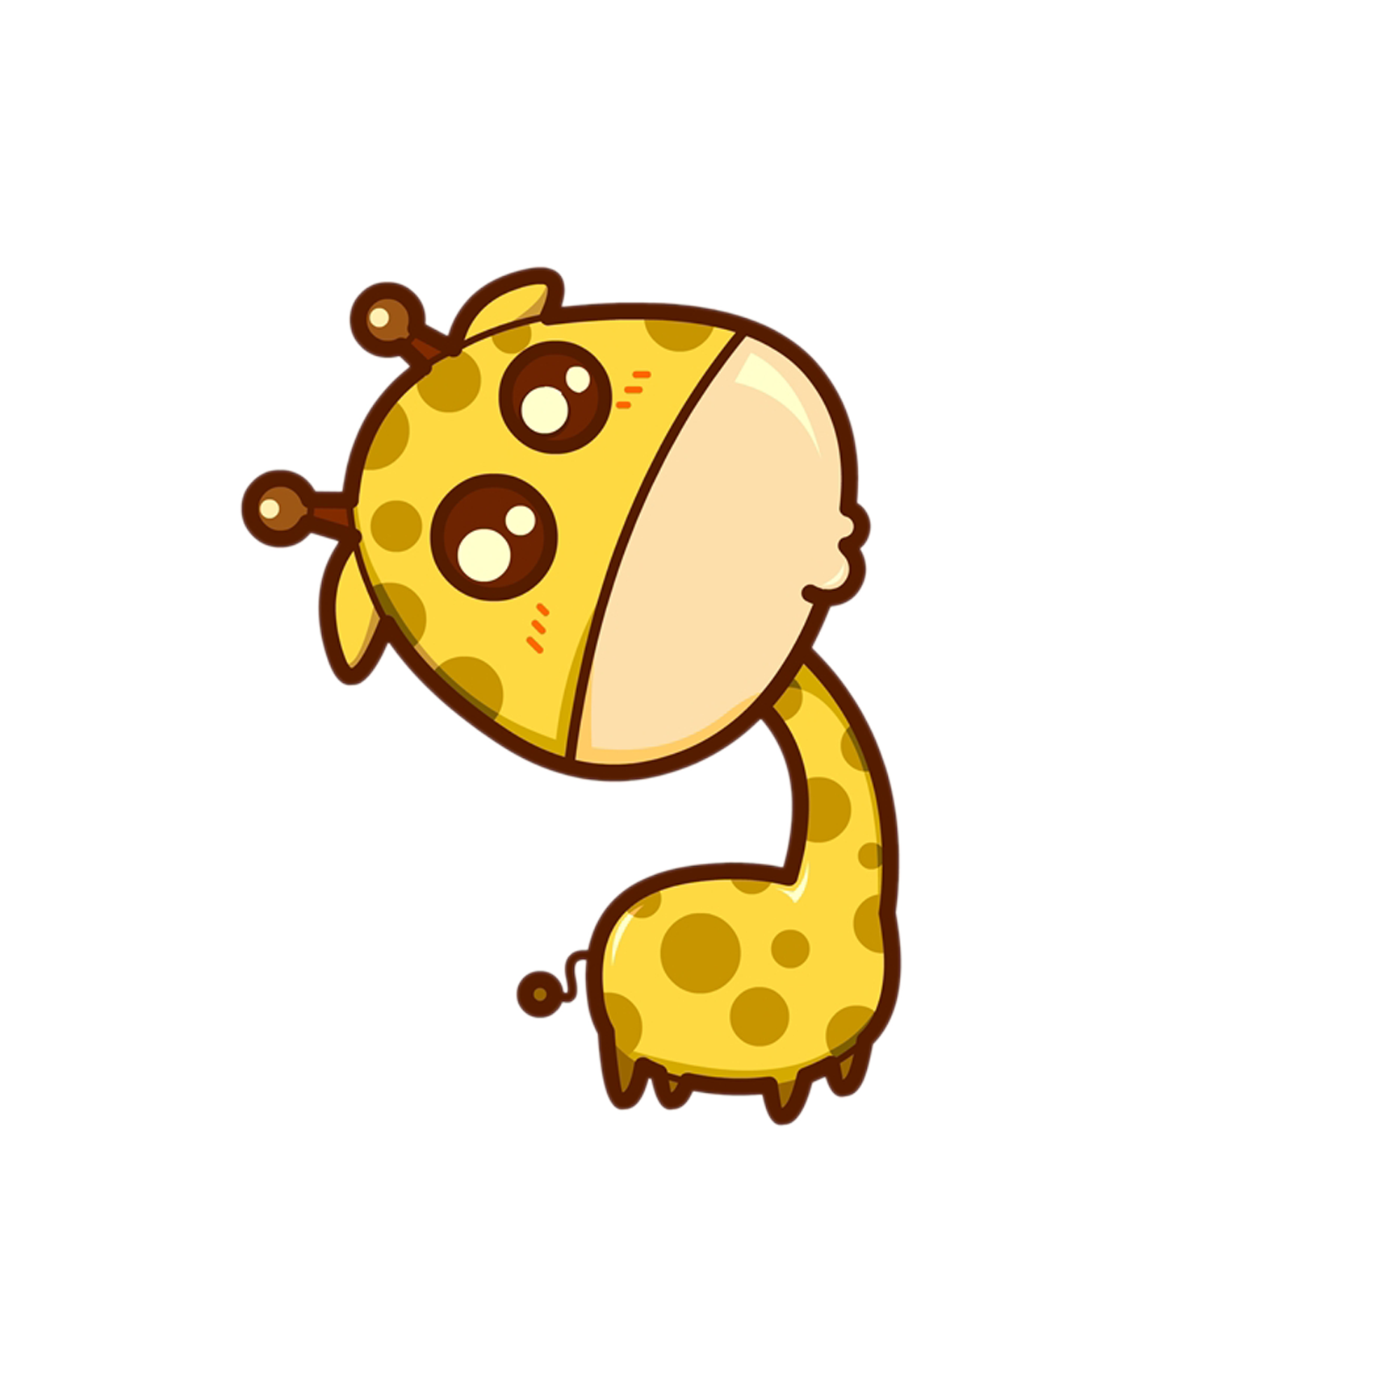


HOẠT ĐỘNG 1:
Hướng dẫn
viết chính tả

Slide 5






1. Nghe - viết: Cánh rừng trong nắng (từ Khi nắng đã nhạt màu đến hết).
Cánh rừng trong nắng
Khi nắng đã nhạt màu trên những vòm cây, chúng tôi ra về trong tiếc nuối. Trên đường, ông kể về những cánh rừng thuở xưa. Biết bao cảnh sắc như hiện ra trước mắt chúng tôi: bầy vượn tinh nghịch đánh đu trên cành cao, đàn hươu nai xinh đẹp và hiền lành rủ nhau ra suối, những vạt cỏ đẫm sương long lanh trong nắng.

Slide 6

Thứ Ba ngày 13 tháng 9 năm 2022
Tiếng Việt:
Nghe viết: Cánh rừng trong nắng
Khi nắng đã nhạt màu trên những vòm cây, chúng tôi ra về trong tiếc
nuối. Trên đường, ông kể về những cánh rừng thuở xưa. Biết bao cảnh sắc
như hiện ra trước mắt chúng tôi: bầy vượn tinh nghịch đánh đu trên cành cao,
đàn hươu nai xinh đẹp và hiền lành rủ nhau ra suối, những vạt cỏ đẫm
sương long lanh trong nắng.
Đoạn văn nói về điều gì ?
:
Những điều mà ông kể cho các bạn nhỏ trên đường về

Slide 7
Thứ Ba ngày 13 tháng 9 năm 2022
Tiếng Việt:
Nghe viết: Cánh rừng trong nắng
Khi nắng đã nhạt màu trên những vòm cây, chúng tôi ra về trong tiếc
nuối. Trên đường, ông kể về những cánh rừng thuở xưa. Biết bao cảnh sắc
như hiện ra trước mắt chúng tôi: bầy vượn tinh nghịch đánh đu trên cành cao,
đàn hươu nai xinh đẹp và hiền lành rủ nhau ra suối, những vạt cỏ đẫm
sương long lanh trong nắng.
:
Trong bài, những chữ nào viết hoa?

Slide 8
Thứ Ba ngày 13 tháng 9 năm 2022
Tiếng Việt:
Nghe viết: Cánh rừng trong nắng
Khi nắng đã nhạt màu trên những vòm cây, chúng tôi ra về trong tiếc
nuối. Trên đường, ông kể về những cánh rừng thuở xưa. Biết bao cảnh sắc
như hiện ra trước mắt chúng tôi: bầy vượn tinh nghịch đánh đu trên cành cao,
đàn hươu nai xinh đẹp và hiền lành rủ nhau ra suối, những vạt cỏ đẫm
sương long lanh trong nắng.
:
Trong bài, những chữ nào viết hoa?

Slide 9
Thứ Ba ngày 13 tháng 9 năm 2022
Tiếng Việt:
Nghe viết: Cánh rừng trong nắng
Khi nắng đã nhạt màu trên những vòm cây, chúng tôi ra về trong tiếc
nuối. Trên đường, ông kể về những cánh rừng thuở xưa. Biết bao cảnh sắc
như hiện ra trước mắt chúng tôi: bầy vượn tinh nghịch đánh đu trên cành cao,
đàn hươu nai xinh đẹp và hiền lành rủ nhau ra suối, những vạt cỏ đẫm
sương long lanh trong nắng.
:

Slide 10
Thứ Ba ngày 13 tháng 9 năm 2022
Tiếng Việt:
Nghe viết: Cánh rừng trong nắng
Khi nắng đã nhạt màu trên những vòm cây, chúng tôi ra về trong tiếc
nuối. Trên đường, ông kể về những cánh rừng thuở xưa. Biết bao cảnh sắc
như hiện ra trước mắt chúng tôi: bầy vượn tinh nghịch đánh đu trên cành cao,
đàn hươu nai xinh đẹp và hiền lành rủ nhau ra suối, những vạt cỏ đẫm
sương long lanh trong nắng.
:
Từ nào khó, dễ viết sai chính tả?

Slide 11
Thứ Ba ngày 13 tháng 9 năm 2022
Tiếng Việt:
Nghe viết: Cánh rừng trong nắng
Khi nắng đã nhạt màu trên những vòm cây, chúng tôi ra về trong tiếc
nuối. Trên đường, ông kể về những cánh rừng thuở xưa. Biết bao cảnh sắc
như hiện ra trước mắt chúng tôi: bầy vượn tinh nghịch đánh đu trên cành cao,
đàn hươu nai xinh đẹp và hiền lành rủ nhau ra suối, những vạt cỏ đẫm
sương long lanh trong nắng.
:

Slide 12
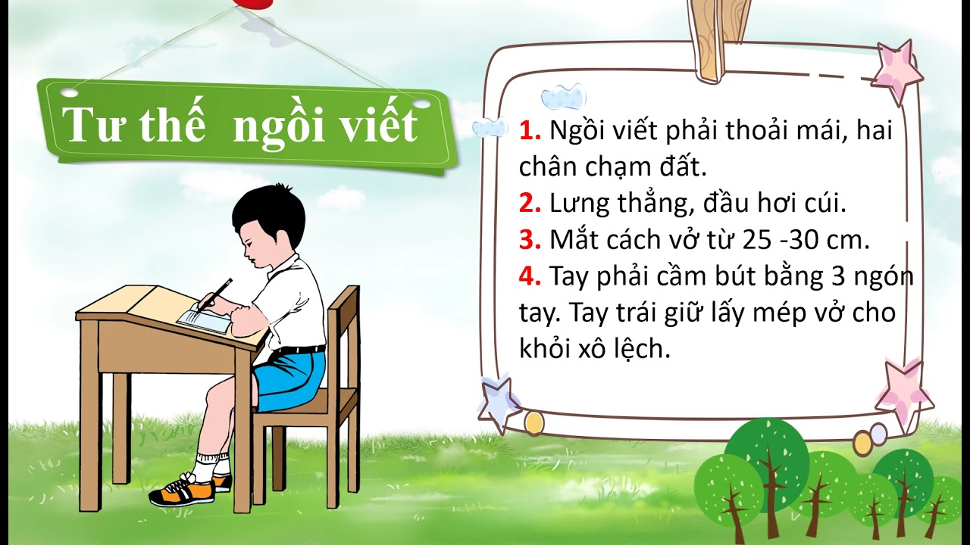

Slide 13
Thứ Ba ngày 13 tháng 4 năm 2022
Tiếng Việt:
Nghe viết: Cánh rừng trong nắng
Khi nắng đã nhạt màu trên những vòm cây, chúng tôi ra về trong tiếc
nuối. Trên đường, ông kể về những cánh rừng thuở xưa. Biết bao cảnh sắc
như hiện ra trước mắt chúng tôi: bầy vượn tinh nghịch đánh đu trên cành cao,
đàn hươu nai xinh đẹp và hiền lành rủ nhau ra suối, những vạt cỏ đẫm
sương long lanh trong nắng.
Soát lỗi chính tả
:

Slide 14
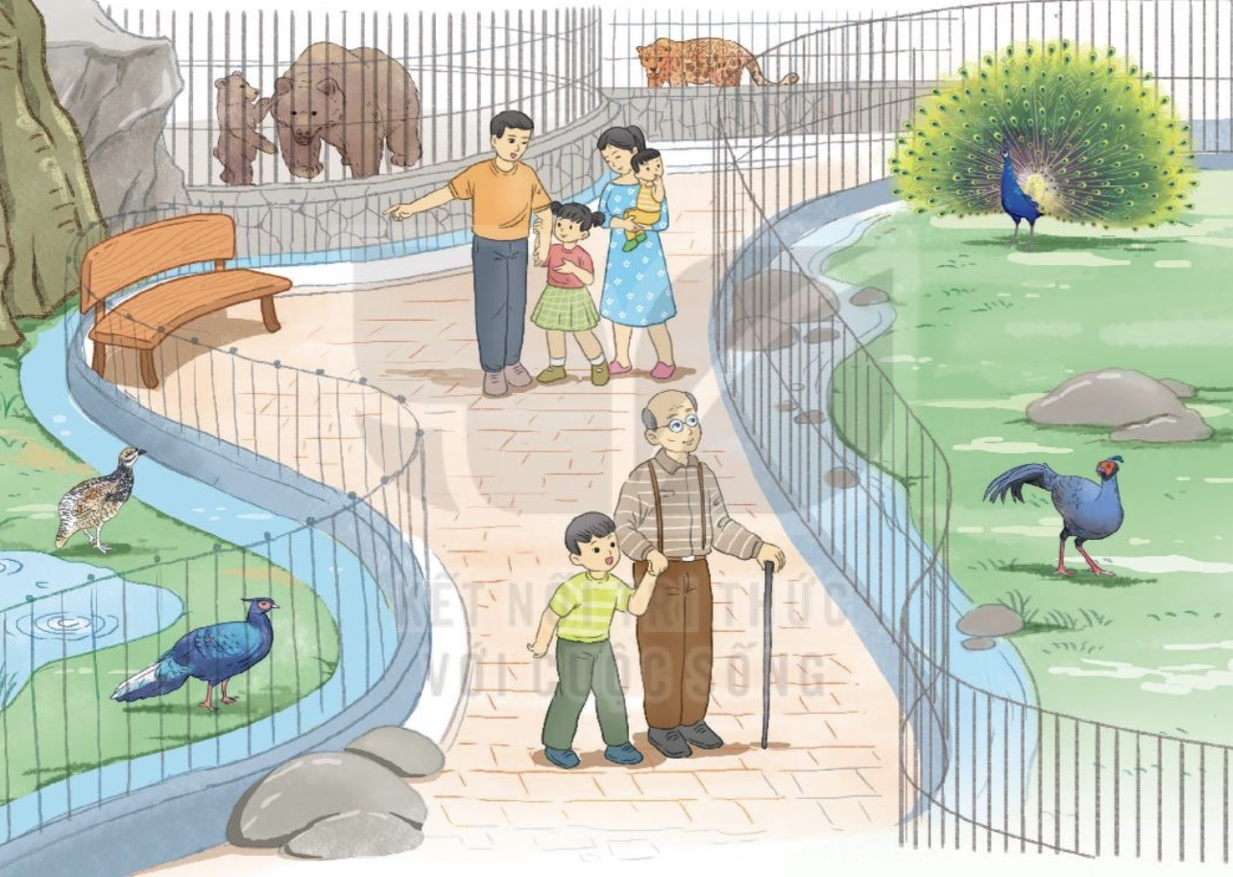
2. Nhìn tranh, tìm và viết tên sự vật có tiếng bắt đầu bằng g hoặc gh
M: báo gấm
Thảo luận nhóm đôi

Slide 15
2. Nhìn tranh, tìm và viết tên sự vật có tiếng bắt đầu bằng g hoặc gh
M: báo gấm
THI TIẾP SỨC

Slide 16
Những sự vật có tiếng bắt đầu bằng g hoặc gh trong hình là:
gấu,
gậy.
báo gấm,
gà gô,
chim cu gáy,
ghế,

Slide 17
3. Tìm thêm các từ ngữ có tiếng bắt đầu bằng g hoặc gh
- Những từ ngữ có tiếng bắt đầu bằng g: con gà, bàn gỗ, bạn gái, gay go, gãi ngứa, gấp giấy,…
- Những từ ngữ có tiếng bắt đầu bằng gh: ghi bài, con ghẹ, ghép hình, ghé qua, ghê sợ,…

Slide 18
DặN dò:
- Tìm thêm các sự vật có tiếng bắt đầu bằng g hoặc gh
Chuẩn bị bài sau:
Luyện tập: Từ ngữ chỉ hoạt động. Câu nêu hoạt động
https://www.freeppt7.com

